Slide 1
Ein Kind mit Bauchschmerzen
Yvonne Rammer I Turnusärztin I 18.05.2022

Slide 2
Vorstellung
Anruf der Pflege um ca. 03:00 Uhr:
8 jähriger Junge
Kommt mit der Rettung
Starke Bauchschmerzen und auffällige Atmung

Slide 3
Erster Eindruck
Schlechter AZ
Blasse Hautfarbe
Auffälliges Atemmuster
Starrer Blick
→ Kritisch krankes Kind

Slide 4
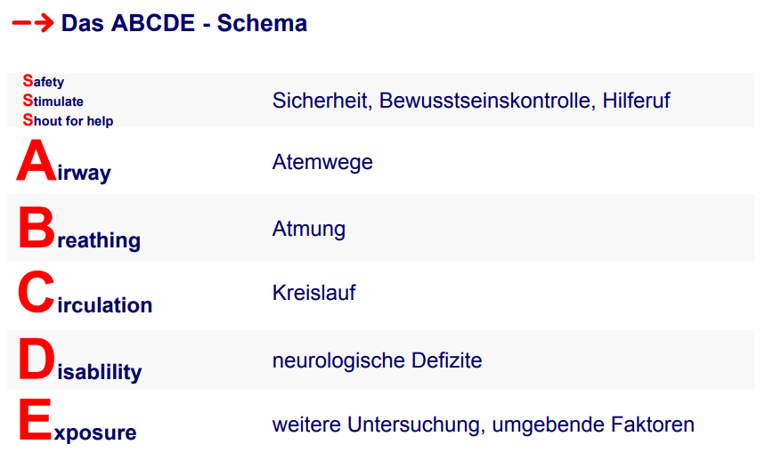
https://www.uni-kiel.de/anaesthesie/docs/Studenten/Vortrag_Notfall/20121015_ABCDE_Harbs.pdf

Slide 5
Airway

Slide 6
Airway - Atemwege
offen und sicher
gefährdet
verlegt
→ Frei

Slide 7
Breathing

Slide 8
Breathing - Atmung
Atemfrequenz
Atemgeräusch
Atemarbeit
Atemeffizienz – spO2

Slide 9
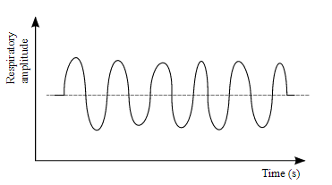
Kußmaul-Atmung
vA bds., spO2 98%
https://de.wikipedia.org/wiki/Ku%C3%9Fmaul-Atmung#/media/Datei:Breathing_abnormalities.svg
Notes:
Erhöhte Atemarbeit bei normaler Frequenz
vA bds.
spO2 98%

Slide 10
Circulation

Slide 11
Circulation - Kreislauf
Herzfrequenz
Blutdruck
Periphere Durchblutung
Vorlastzeichen
12-Kanal EKG
90 ppm, 100/60 mmHg
Periphere Pulse gut tastbar, keine Vorlastzeichen
Sinusrhythmus

Slide 12
Disability

Slide 13
Disability – neurologische Untersuchung, …
Bewusstseinszustand
Blutzucker
Neurologische Auffälligkeiten (Pupillen, …)
→ leicht eingetrübt, jedoch ansprechbar

Slide 14
Blutzucker
492 mg/dL
https://www.netdoktor.de/krankheiten/diabetes-mellitus/diabetes-bei-kindern/

Slide 15
Exposure

Slide 16
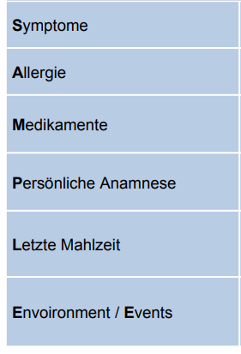
Exposure – weiter Untersuchung/Anamnese
Untersuchung des vollständig entkleideten Patienten
Wärmeerhalt
SAMPLE
Tugor herabgesetzt, Exsikkose
Diffuser Druckschmerz im Abdomen
Keine Allergien, keine Dauermedikation, keine Vorerkrankungen
Notes:
Eine Pseudoperitonitis diabetica kann im Rahmen einer Ketoazidose bei vorliegendem Diabetes mellitus Typ 1 auftreten. Sie ist durch das Vorkommen von Symptomen gekennzeichnet, die einer Peritonitis ähneln.
Die Patienten präsentieren sich mit Übelkeit, Erbrechen, Schmerzen oder einem gebläh­ten Abdomen. Sinkt der Blutzuckerspiegel, reduziert sich meist auch die beschriebene Symptomatik. Aufgrund der starken Bauchschmerzen sollten Ursachen für ein akutes Abdomen ausgeschlossen werden.

Slide 17
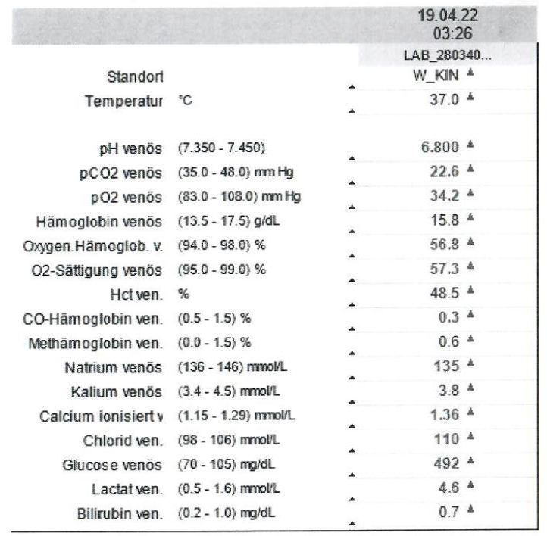
Venöse Blutgasanalyse
Notes:
Azidose
pCO2 erniedrigt → Hyperventilation
Bicarbonat: erniedrigt

Slide 18
Diagnose?
Diabetische Ketoazidose bei Erstmanifestation eines Diabetes mellitus Typ 1
Absoluter Insulinmangel
Deckung Energiebedarf durch Lipolyse → Ketonkörperbildung
Hyperglykämie → vermehrte Ausscheidung von Wasser und Elektrolyten

Slide 19
Pseudoperitonitis diabetica
Symptome, die Peritonitis ähneln
Ketoazidose führt zu einer Reizung des Peritoneums
Übelkeit, Erbrechen, Schmerzen oder gebläh­tes Abdomen

Slide 20
Prozedere

Slide 21
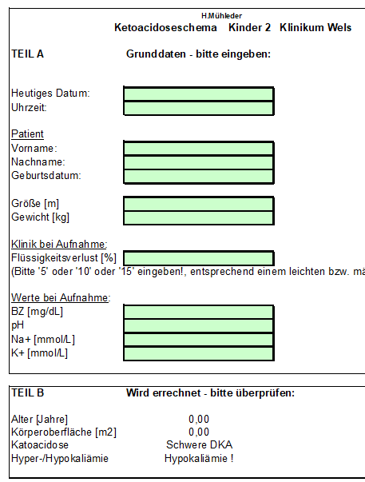
Prozedere
Behandlung nach Ketoazidoseschema
Je nach Exsikkosegrad, Blutzucker und Gewicht
Infusionen (NaCl 0,9%), Insulinperfusor, Kaliuminfusion

Slide 22
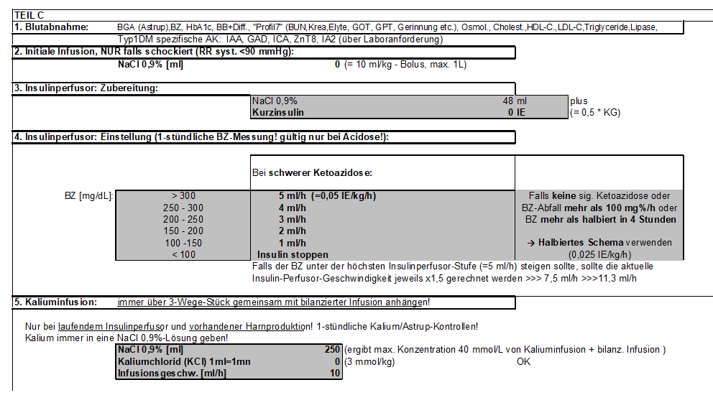
Notes:
Bolus 10ml/kg KG NaCl bei Schok
Insulin kurzwirksam 0,5*Kg
Rate einstellen je nach BZ
Kalium: nur bei Harnproduktion

Slide 24
Prozedere
Transfer an KUK zur intensivmedizinischen Betreuung
Indikation für intensivmedizinische Betreuung:
Alter < 2Jahre
BZ >1000 mg/dL
Bewusstseinsstörung
pH <7,0
Schock

Slide 25
Hyperosmolares diabetisches Koma
schwerwiegende Komplikation des Diabetes mellitus Typ 2 (überwiegend)
hohe Blutzucker-Konzentrationen (> 600 mg/dL)
progrediente Dehydratation mit Elektrolytstörungen bis zum Volumenmangelschock
→ Infusion physiologischer Kochsalzlösungen und Kaliumsubstitution
→ intravenöse Insulinzufuhr

Slide 26
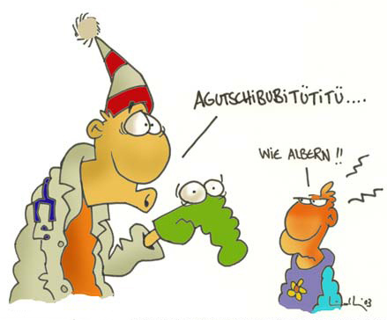
Herzlichen Dank !

Slide 27
Diabetes-Erstmanifestation
Profil 7, Gerinnung, BSG, Astrup,
HbA1C
Harn- Teststreifen + Sediment
BB, CRP, Gliadin AK, TTGA, EMA
Thoraxröntgen, Handwurzelröntgen
Nieren, kleines Becken, Abdomen
EKG, Somatogramm
C-Peptid (Nuklear)

Slide 28
"Kuss-Maul"
Ketonkörper
Urämie
Salicylsäure
Methanol
Äthylenglykol (bzw. Ethylenglykol)
(Urämie)
Laktat

